Slide 1
স্বাগতম

Slide 2
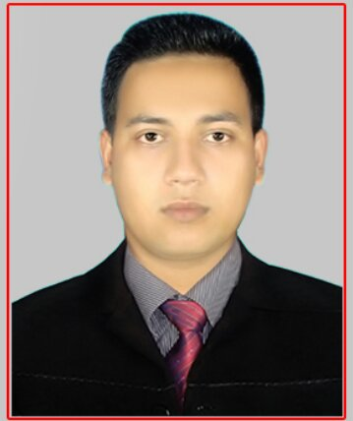
কাজী হাবিব উল্লাহ
সহকারি শিক্ষক
উত্তর রেংকার্য্যা উচ্চ বিদ্যালয়
দিঘীনালা,খাগড়াছড়ি
Email-ranak728@gmail.com
বিষয়ঃ ব্যবসায় উদ্যোগ
শ্রেণীঃ দশম
অধ্যায়ঃ ৩য়
পিরিয়ডঃ ৪র্থ
সময়ঃ ৫০ মিনিট
তারিখঃ ২৯-০৪-২০২০

Slide 3
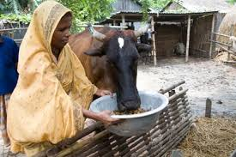
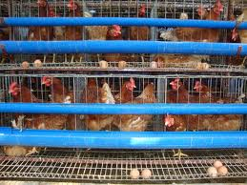
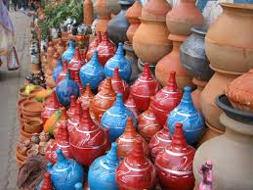
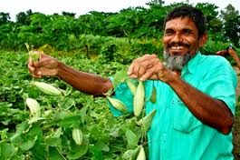
মানসিক পরিবেশ গঠনে আলোক চিত্র
পশু পালন
হাস মুরগী পালন
মাটির তৈরি পাত্র
সবজি চাষ

Slide 4
পাঠ ঘোষণা
আত্মকর্মসংস্থান

Slide 5
এ পাঠ শেষে শিক্ষাথীরা……….
১. আত্মকর্মসংস্থানের ধারনা ব্যাখ্যা করতে পারবে।
২. আত্মকর্মসংস্থানের প্রয়োজনীয়তা ব্যাখ্যা করতে পারবে।
৩.আত্মকর্মসংস্থানের ঊপযুক্ত লাভজনক ক্ষেত্র গুলো চিহ্নিত করতে পারবে।

Slide 6
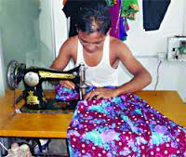
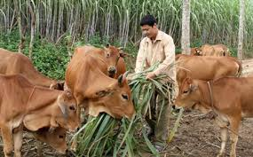
পাঠ উপস্থাপনা
১.আত্মকর্মসংস্থান কী?
দর্জির কাজ
পশু পালন

Slide 7
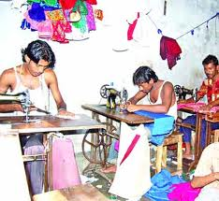
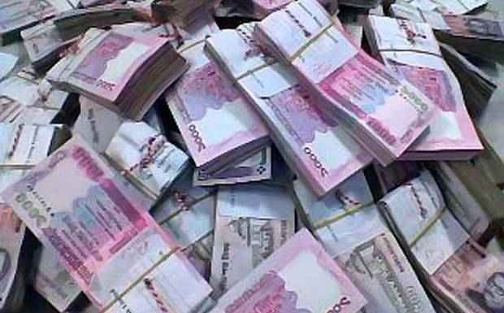
২.বেকার দূরীকরণে আত্মকর্মসংস্থানের
প্রয়োজনীয়তা কি?
একাধিক লোকের কর্মস্থানের ব্যবস্থা করা
মুনাফা অর্জন

Slide 8
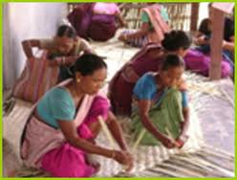
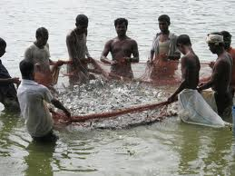
৩.আত্মকর্মসংস্থানের মাধ্যমে অধিক
লাভবান হওয়ার উপায় গুলো কি
বাঁশের কাজ
মাছ চাষ

Slide 9
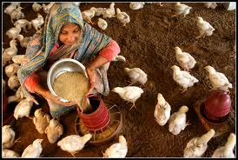
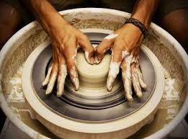
বাড়িতে মুরগী পালন
মাটির জিনিস

Slide 10
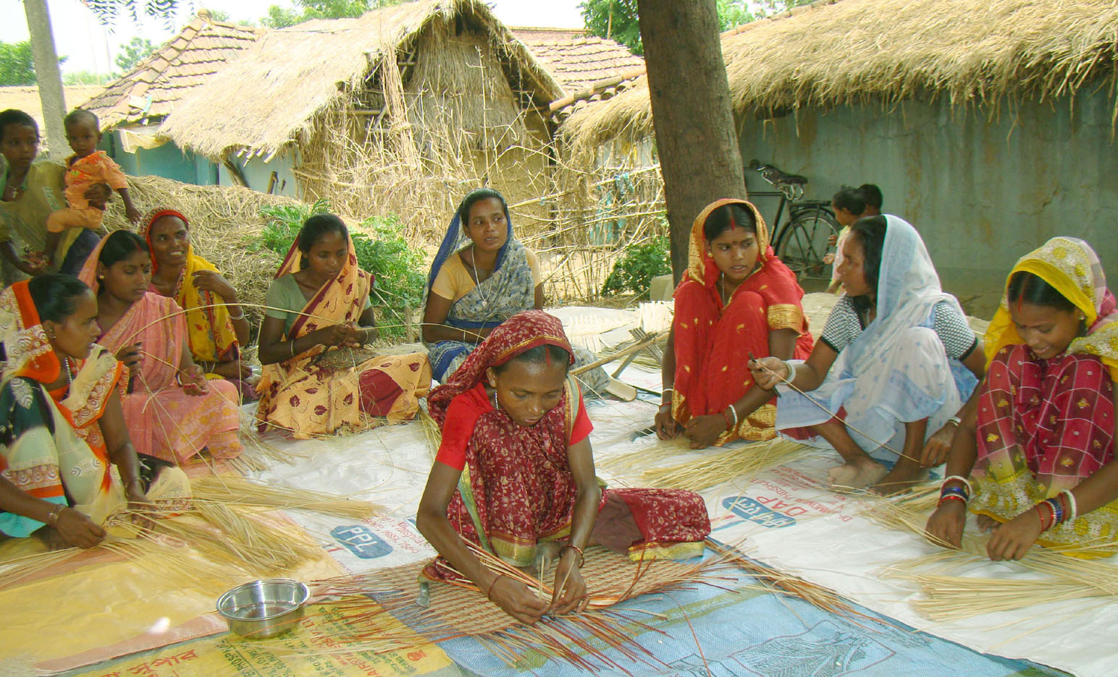
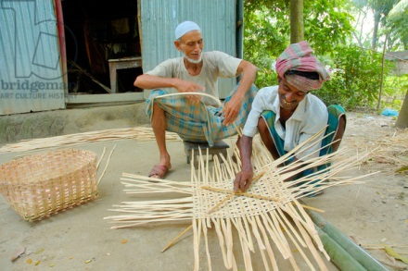
বাঁশের জিনিস দিয়ে আত্মকর্মসংস্থান

Slide 11
দলগত কাজ
১. তোমার এলাকার বেকার যুবকদের কিভাবে আত্মকর্মসংস্থানে উদ্বুদ্ধ করবে।
২. আত্মকর্মসংস্থানে শহরমূখী জনস্রোত নিয়ন্ত্রণে করে গ্রামীণ অর্থণীতিতে কি সহায়তাকরে থাকে।

Slide 12
মূল্যায়ণ
১. আত্মকর্মসংস্থানে বলতে কি বুঝ?
২. আত্মকর্মসংস্থানের ১০টি ক্ষেত্রের নাম লেখ।
৩. তোমার দেখা কোন আত্মকর্মসংস্থানের বর্ণনা
দাও।

Slide 13
বাড়ির কাজ
১.দেশের অর্থনীতিক উন্নয়নে আত্মকর্মসংস্থানের ভুমিকা কি?

Slide 14
ধন্যবাদ

